Slide 1
第3章 软件质量度量和配置管理

Slide 2
内容提要
3.1概述
  3.1.1 度量
  3.1.2 软件度量
  3.1.3 软件度量的作用
3.2软件质量度量
  3.2.1软件质量和软件质量要素
  3.2.2影响软件质量的因素
  3.2.3质量保证模型
  3.2.4 缺陷排除效率

Slide 3
内容提要
3.3软件过程度量
  3.3.1 软件过程度量概念
  3.3.2 软件过程度量常见问题
  3.3.3 基于目标的软件过程度量方法
3.4软件配置管理
  3.4.1 软件配置管理的目标
  3.4.2 软件配置管理角色职责
  3.4.3软件配置管理过程描述
  3.4.4 软件配置管理的关键活动
  3.4.5 常用的软件配置管理工具
3.5小结

Slide 4
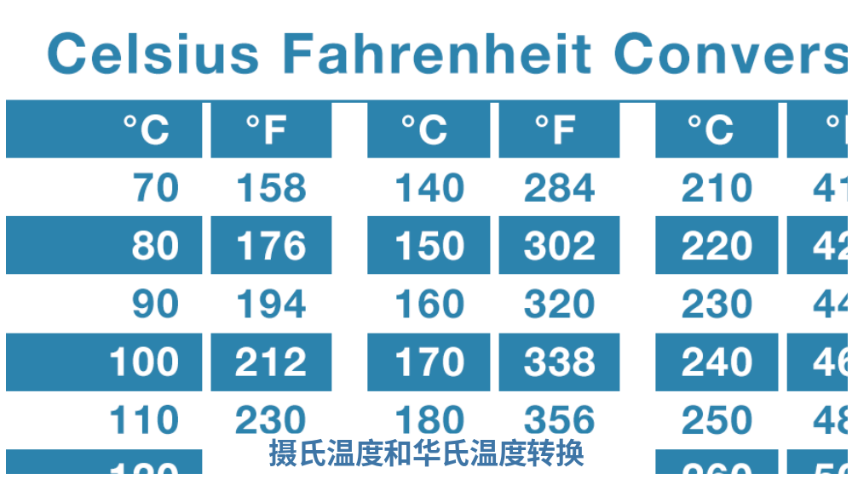
摄氏（Celsius）和华氏（Fahrenheit）度量

Slide 5
3.1软件度量
在软件开发中，软件质量度量的根本目的是为了管理的需要。利用度量来改进软件过程。人们是无法管理不能度量的事物。
  在软件开发的历史中，我们可以意识到，在60年代末期的大型软件所面临的软件危机反映了软件开发中管理的重要性。
而对于管理层人员来说
  没有对软件过程的可见度就无法管理；而没有对见到的事物有适当的度量或适当的准则去判断、评估和决策，也无法进行优秀的管理。
软件工程的方法论主要在提供可见度方面下工夫。但仅仅是方法论的提高并不能使其成为工程学科。
  这就需要使用度量。度量是一种可用于决策的可比较的对象。度量已知的事物是为了进行跟踪和评估。
对于未知的事物，度量则用于预测。
  软件度量的成果是非常初步的，还需要大量工作才可能真正地做到实用化，但它的实用化成就将对软件的高质量和高速发展有不可估量的影响。

Slide 6
3.1.1 度量
Measure：度量（名词），是根据一定的规则赋予软件过程或产品属性的数值或类别[ISO/IEC 14598-1]。数值是对软件产品、软件过程的特征的量化计数的结果，类别是特征的定性表示。
Measure：度量（动词），按照度量过程中的过程定义，对软件过程或软件产品实施度量，表示实际的动作[ISO/IEC 14598-1]。
Measurement：测量，是按照一定的尺度用度量（名词）给软件实体属性赋值的过程 [ISO/IEC 14598-1]。它强调对软件实体属性进行量化的过程性，是提取软件过程或软件产品属性的度量（名词）的过程。它所蕴涵的内容是度量的过程，度量过程可分为评估度量的过程和直接度量的过程，评估度量的过程是对计划实施度量的过程，直接度量的过程是在实施项目过程中收集数据和分析数据的过程。
Metric：度量，是已定义的测量方法和测量尺度[ISO/IEC 14598-1]。在很多场合与 Indicator 交叉出现，但其内涵大于Indicator，Metric概指软件环境中任何一个软件对象的属性的量化表现。
Indicator：指示器，或称为指标。是用于评价或预测其他度量的度量。[ISO/IEC14598-1]。指示器是一个或多个度量的综合，是对软件产品或软件过程的某一方面特征的反映。不同的度量目的，有不同的度量指示器选择。在具体的实施过程中，可操作的度量成千上万，应选择最能反映当时度量环境的指标作为度量指示器。

Slide 7
3.1.2 软件度量
软件度量或者说软件工程度量领域是一个在过去30多年研究非常活跃的软件工程领域。
  软件度量（Software Measurement）和软件量度（Software Metrics）一样非常有名。但目前学界还没有明确这两个术语的区别。参照测量理论的相关术语，我们采用软件度量（Software Measurement）。
从文献上看，这两个术语是同义词。
  量度（metric）在这里不作度量空间理解，它理解为：度量是客观对象到数字对象的同态映射。
同态映射包括所有关系和结构映射。
  用另一句话说，软件品质和软件度量成直对关系。这是度量和软件度量的根本理念。

Slide 8
3.1.3 软件度量的作用
可度量性是学科是否高度成熟的一大标志，度量使软件开发逐渐趋向专业、标准和科学。
尽管人们觉得软件度量比较难操作，且不愿意在度量上花费时间和精力，甚至对其持怀疑态度，但是这无法否认软件度量的作用。
美国卡内基·梅隆大学(Carnegie Mellon University，CMU)软件工程研究所在《软件度量指南》（Software Measurement Guidebook）中认为，软件度量在软件工程中的作用有三：
  通过软件度量增加理解；
  通过软件度量管理软件项目，主要是计划和估算、跟踪和确认；
  通过软件度量指导软件过程改善，主要是理解、评估和包装。软件度量对于不同的实施对象，具有不同的效用。

Slide 9
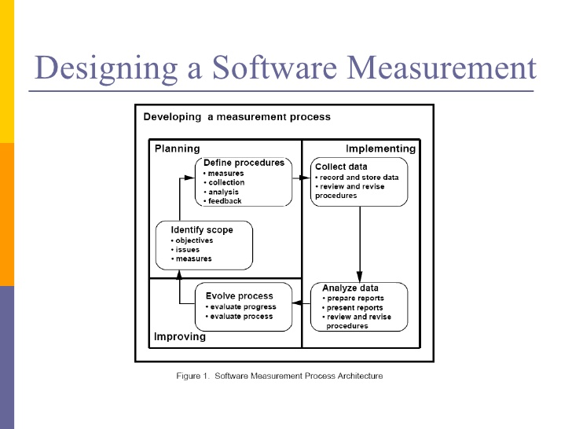

Slide 10
软件度量的作用
角色 | 度量效果
软件公司 | 改善产品质量； 改善产品交付； 提高生产能力； 降低生产成本； 建立项目估算的基线； 了解使用新的软件工程方法和工具的效果和效率； 提高顾客满意度； 创造更多利润； 构筑员工自豪感
项目经理 | 分析产品的错误和缺陷； 评估现状； 建立估算的基础； 确定产品的复杂度； 建立基线； 从实际上确定最佳实践；
软件开发人员 | 可建立更加明确的作业目标； 可作为具体作业中的判断标准； 便于有效把握自身的软件开发项目； 便于在具体作业中实施渐进性软件开发改善活动；

Slide 11
3.2软件质量度量
3.2.1软件质量和软件质量要素
  对于软件质量，CMM的定义是：
    一个系统、组件或过程符合特定需求的程度；
    一个系统、组件或过程符合客户或用户的要求或期望的程度。

Slide 12
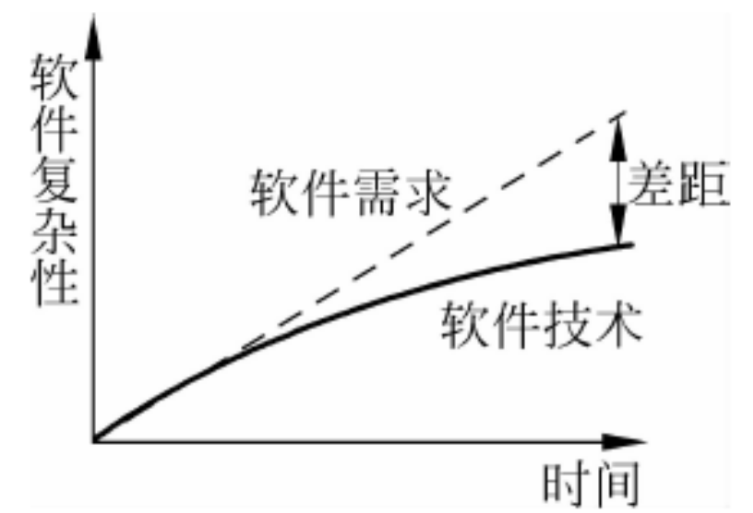
3.2.2影响软件质量的因素
软件业通过多年的实践，总结出软件质量是人、过程和技术的函数，即Q={M，P，T}。其中，Q表示软件质量，M表示人，P表示过程，T表示技术。

Slide 13
3.2.3质量保证模型
McCall模型
Boehm模型
FURPS模型
ISO9126

Slide 14
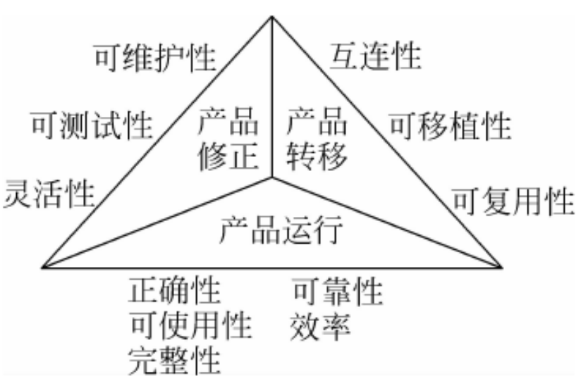
McCall模型
正确性：一个程序满足她的需求规约和实现用户任务目标的程度。
可靠性：一个程序满足一所需的精确度完成它的预期功能的程度
效率：一个程序完成其功能所需的计算资源和代码的度量。
完整性：对未授权人员访问软件或数据的可控制程度。
可用性：学习、操作、准备输入和解释程序输出所需的工作量。
可维护性：定位和修复程序中一个错误所需的工作量。

Slide 15
McCall模型
灵活性：修改一个运行的程序所需的工作量。
可测试性：测试一个程序以确保她完成所期望的功能所需的工作量。
可移植性：把一个程序从一个硬件和或软件系统环境移植到另一个环境所需的工作量。
可复用：性一个程序可以在另外一个应用程序中复用的程度
互连性：连接一个系统和另一个系统所需的工作量。

Slide 16
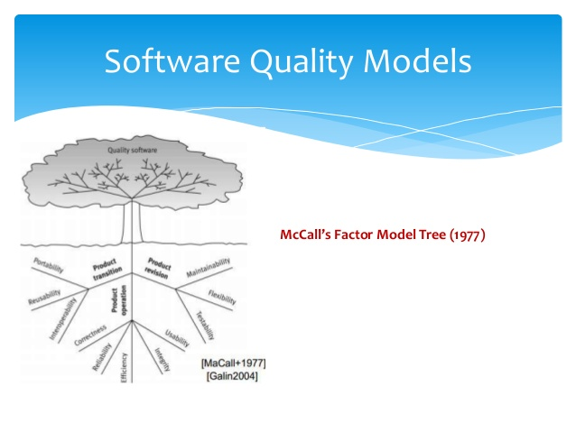

Slide 17
Boehm模型
Boehm模型着手于软件总体的功效，也就是说，对于一个软件系统而言，除了有用性以外，它的开发过程必定是一个时间，金钱和能量的消耗过程。考虑到系统交付时使用它的用户类型，Boehm模型从几个维来考虑软件的效用。
总功效可以被分解成可移植性，有效性，可维护性。
其中，有效性可以细分为可靠性，效率，运行工程可维护性可以细分为测试性，可理解性，可修改性。
系 统 功 效 | 可 移 植 性
 | 有 效 性 | 可靠性，效率，运行工程
 | 可维 护性 | 测试性，可理解性，可修改性

Slide 18
FURPS模型
功能性：通过评价特征集和程序的能力、交付的函数的通用性和整体系统的安全性来评估。
可用性：通过考虑人的因素、整体美学、一致性和文档来评估。
可靠性：通过度量错误的频率和严重程度、输出结果的准确度、平均失效间隔时间、从失效恢复的能力、程序的可预测性等来评估。
性能：通过侧度处理速度、响应时间、资源消耗、吞吐量和效率来评估。
支持度：包括扩展程序的能力可扩展性、可适应性和服务性这三个属性代表了一个更一般的概念—可维护性、以及可测试性、兼容度、可配置性组织和控制软件配置的元素的能力、一个系统可以被安装的容易程度、问题可以被局部化的容易程度。

Slide 19
ISO 9126
功能性
  适合性、准确性、互操作性、依从性、安全性。
可靠性
  成熟性、容错性、可恢复性。
可用性
  可理解性、易学性、可操作性。
效率
  时间特性、资源特性。
可维护性
  可分析性、可改变性、稳定性、可测试性。
可移植性
  适应性、可安装性、一致性、可替换性。

Slide 20
3.2.4 缺陷排除效率
缺陷排除效率（Defect Removal Efficiency，DRE）在项目级和过程级都能提供有益的质量度量。
  本质上，DRE是对质量保证及控制活动的过滤能力的一个测量，这些活动贯穿于整个过程框架活动。
当把一个项目作为一个整体来考虑时，DRE按如下方式定义：
DRE=E/（E＋D）
其中E=软件交付给最终用户之前所发现的错误数
D=软件交付之后所发现的缺陷数

Slide 21
3.3软件过程度量
3.3.1 软件过程度量概念
  软件过程度量是对软件过程进行度量的定义、方法、活动和结果的集合。
    软件过程度量不是单一的活动而是一组活动的集合，它本身也是一个系统的过程。
  与任何系统的过程一样，它包括确定需求、制定计划、执行和结果分析等一系列完整的步骤。
  软件过程度量通常包括如下的活动：
    选择和定义度量、制定度量计划、收集数据、执行度量分析、评估过程性能、根据评估结果采取相应措施等。

Slide 22
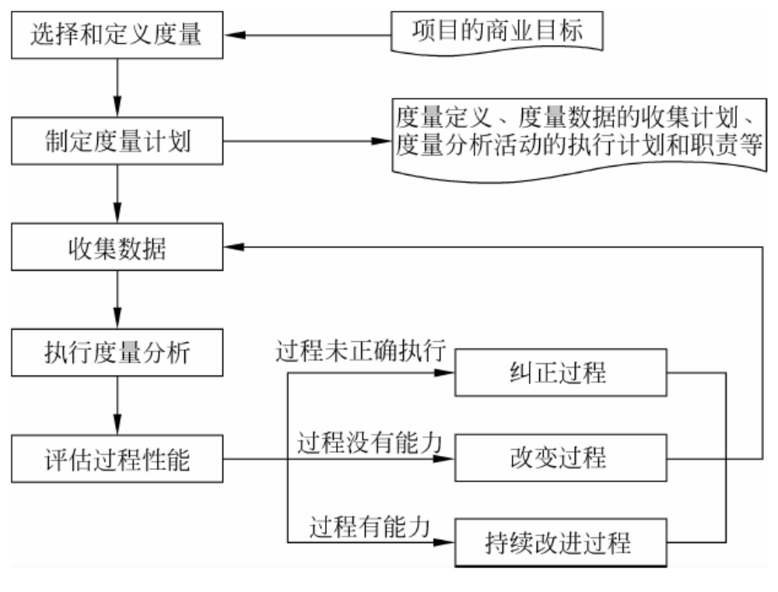
软件过程度量的过程
软件过程度量包括如下的活动：选择和定义度量、制定度量计划、收集数据、执行度量分析、评估过程性能、根据评估结果采取相应措施

Slide 23
软件过程度量概念
软件过程度量的目标
软件过程度量的对象
软件过程度量的方法
软件过程度量的结果
产品度量内容，可以是过程度量内容的一部分，因为对产品的度量结果是对产品的评价，而产品又是过程的结果，产品的好坏，体现了过程的好坏。

Slide 24
3.3.2 软件过程度量常见问题
度量的太多、太频繁
度量的太少、太迟
度量了不正确的事物或属性
度量的定义不精确
收集了数据却没有利用
错误的解释度量数据
自动化工具欠缺

Slide 25
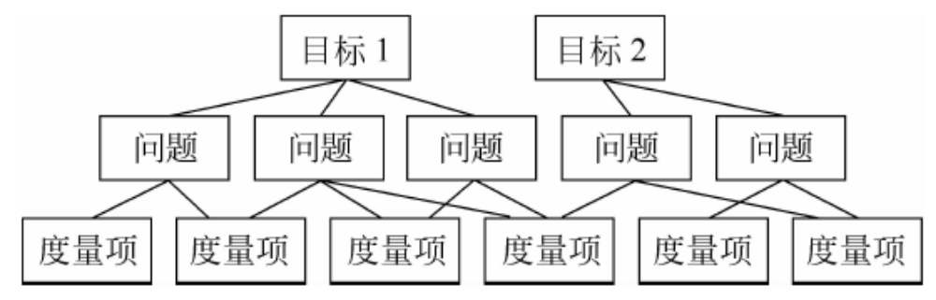
3.3.3 基于目标的软件过程度量方法
GQM模型是一种层次状结构，最上层，是一个目标，对该目标细化就得到几个问题，构成问题层。
这几个问题，将关注的方面分解为几个部分。

Slide 26
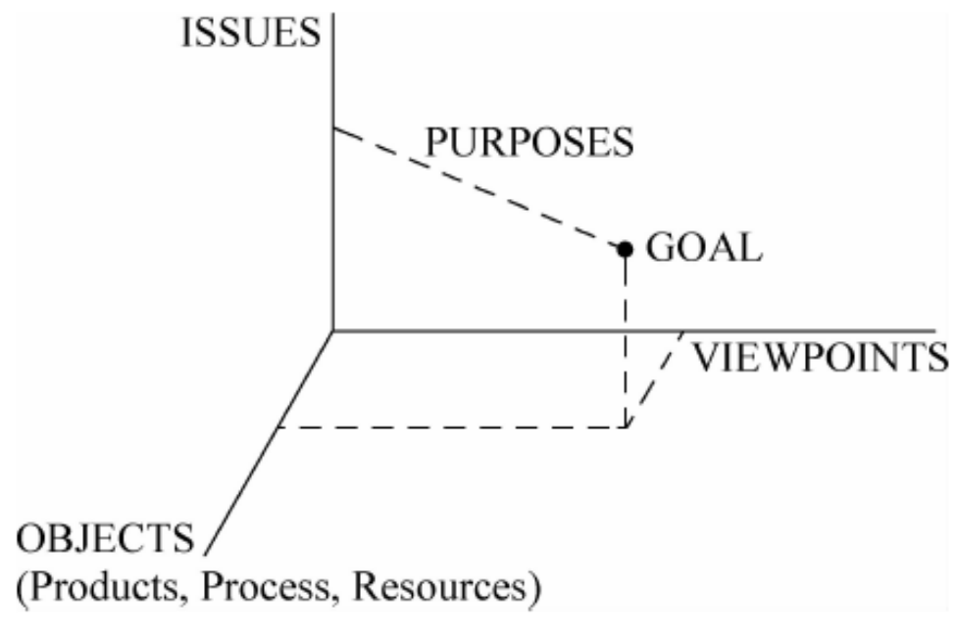
一个目标主要受几个因素的控制
ISSUES（侧重点）：度量对象的质量重点。
VIEWPOINT（立场）：信息使用者。
OBJECT（对象）：要度量对象。
PURPOSES（目的）：一般是理解、控制和改进要度量的对象。

Slide 27
获得问题，从以下几个方面来考虑
对于特定目标陈述中的对象，应该抓住那些可以量化的特征？例如：
  什么是当前同行评审的效率？
  实际同行评审过程是按照文档化的流程执行的吗？
  同行评审发现缺陷的数量与评审对象规模、评审小组人数有关系吗？
结合模型中的侧重点，这些特征应该怎么来描述？例如：
  同行评审的效率与其基线的偏差是多少？
  同行评审的效率正在提高吗？
结合模型中的侧重点，应该如何评价度量对象的这些特征？例如：
  每人时发现的缺陷数量明显提高了吗？
  项目经理能够明显觉察到评审效率的提高吗？

Slide 28
选择数据项时，至少要考虑以下几个方面
现有数据的有效性 尽量利用现有数据，实在没有相关数据积累或者现有数据的可靠性太差，也要少选、精选需要进行采集的数据项。
  总之，应该最大限度地利用现有数据。
度量对象的稳定性 对于成熟、稳定的度量对象，多应用客观度量。
  对于不成熟、不稳定的对象，可以结合主观判断和评价来获得数据。
GQM 建模的渐进性 GQM 建模是一个持续改进的过程。
  所选择的度量项不仅可以评价度量的对象，反之也反映了模型本身的可靠性和质量。

Slide 29
GQM分解样例
GQM
目标 | 用途 | 控制、改进
 | 对象 | 同行评审过程
 | 侧重点 | 能力
 | 需求方 | 过程改进人员
 | 环境 | 符合CMMI4要求的研发规范
问题1 |  | 什么是PR的过程能力？
度量项 | PR排错能力 | 同行评审过程缺陷密度的均值和控制限
问题2 |  | 如何判断一次同行评审的有效性？
度量项 | 有效性项目经理评价缺陷密度值状态 | 项目经理对评审结论的评价 缺陷密度值落在控制限之外：Y 缺陷密度值落在控制限之内：N
问题3 |  | 项目经理对评审对象质量提高的评价
问题4 |  | ……

Slide 30
3.4软件配置管理
软件配置管理作为CMM 2级的一个关键域（Key Practice Area，KPA）
  在整个软件的开发活动中占有很重要的位置。
正如Pressman所说的：“软件配置管理是贯穿于整个软件过程中的保护性活动，它被设计来：
  标识变化；
  控制变化；
  保证变化被适当地实现；
  向其他可能有兴趣的人员报告变化。

Slide 31
3.4.1 软件配置管理的目标
软件配置管理是在贯穿整个软件生命周期中建立和维护项目产品的完整性。
基本目标包括：
  软件配置管理的各项工作是有计划进行的。
  被选择的项目产品得到识别，控制并且可以被相关人员获取。
  已识别出的项目产品的更改得到控制。
  使相关组别和个人及时了解软件基准的状态和内容。

Slide 32
3.4.2 软件配置管理角色职责
项目经理（Project Manager，PM）
配置控制委员会（Configuration Control Board，CCB）
配置管理员（Configuration Management Officer，CMO）
系统集成员（System Integration Officer，SIO）
开发人员（Developer，DEV）

Slide 33
3.4.3软件配置管理过程描述
项目计划阶段
  CCB根据项目的开发计划确定各个里程碑和开发策略；
  CMO根据CCB的规划，制定详细的配置管理计划，交CCB审核；
  CCB通过配置管理计划后交项目经理批准，发布实施。
项目开发维护阶段
  主要由CMO完成的管理和维护工作；
  由SIO和DEV具体执行软件配置管理策略；
  变更流程。

Slide 34
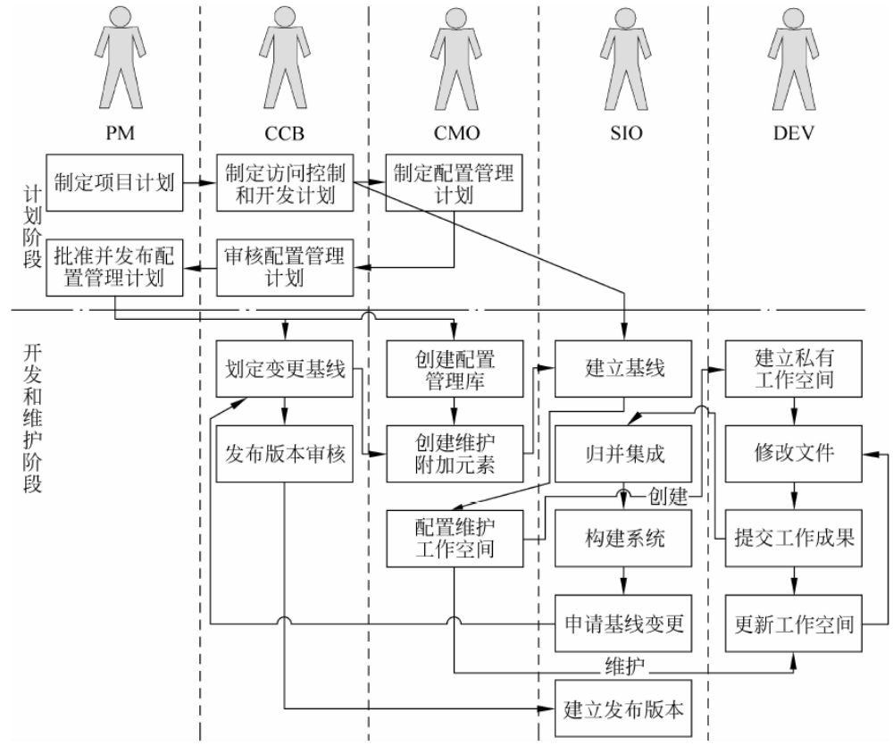
软件配置管理基本流程

Slide 35

3.4.4 软件配置管理的关键活动
任何关于SCM的讨论均涉及一系列复杂问题：
  一个组织如何标识和管理程序（及其文档）的很多现存版本，以使得变化可以高效地进行？
  一个组织如何在软件被发布给客户之前和之后控制变化？
  谁负责批准变化，并给变化确定优先级？
  我们如何保证变化已经被恰当地进行？
  采用什么机制去告知其他人员已经实行的变化？

Slide 36
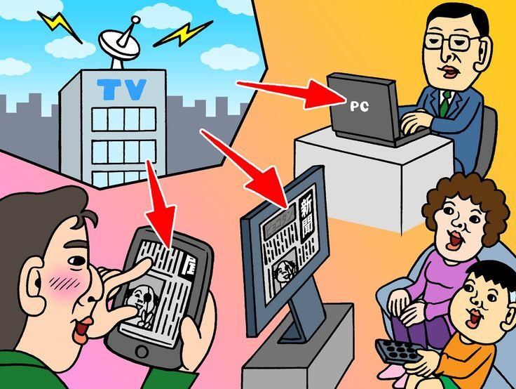
SCM任务的定义
配置项识别
工作空间管理
版本控制
变更控制
配置审计
状态报告

Slide 37
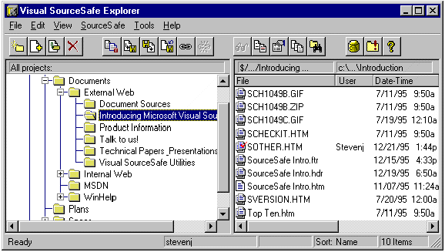
3.4.5 常用的软件配置管理工具
VSS的主要使用方法。
  添加项目
  浏览Source Safe Server中的文件
  设置工作文件夹
  下载最新版本文件到本地机
  下载文件到本地操作
  上传文件到服务器操作
  undo check out 操作
  edit操作
  查看文件的历史内容
  关于source safe的权限
  关于password的更改

Slide 38
VSS的使用
目前，配置管理工具，可以分为3个级别。
  第一级别，即简单的版本控制工具，是入门级的工具，例如：Concurrent Version System （CVS），Visual Source Safe（VSS）；
  第二级别，即项目级配置管理工具，适合管理中小型的项目，例如：PVCS，MKS；
  第三级别，即企业级配置管理工具，具有强大的过程管理功能，例如：CCC Harvest，ClearCase。

Slide 39

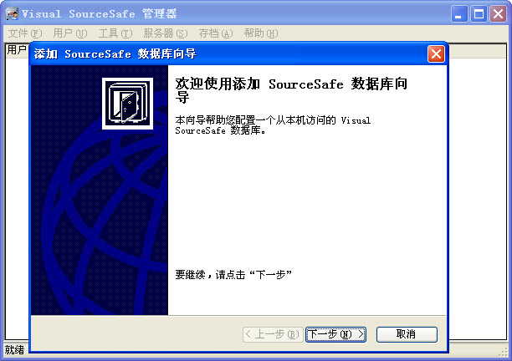
Visual SourceSafe的使用

Slide 40
3.5小结
测量使得管理者和开发者能够改善软件过程；辅助软件项目的计划、跟踪及控制；评估产生的产品（软件）的质量。
  对过程、项目及产品的特定属性的测量被用于计算软件度量。
  分析这些度量可产生指导管理及技术行为的指标。
过程度量使得一个组织能够从战略级洞悉一个软件过程的功效。
  项目度量是战术的，使得项目管理者能够以实时的方式改进项目的工作流程及技术方法。
软件配置管理覆盖了整个软件的开发过程，因此是改进我们的软件过程、提高过程能力成熟度的理想的切入点。

